Slide 1
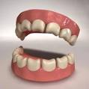
การพัฒนารูปแบบการดูแลสุขภาพช่องปาก คนพิการ อำเภอสูงเนิน จังหวัดนครราชสีมา

Slide 2
รายงานคนพิการ อำเภอสูงเนิน
ประชากรอำเภอสูงเนินมีทั้งหมด มีจำนวน 80,243 ราย
คนพิการอำเภอสูงเนิน มีทั้งหมด มีจำนวน 1,297 ราย แบ่งเป็น

Slide 3
รายงานคนพิการทางการ แยกตาม พื้นที่

Slide 4
เครือข่ายการดูแลคนพิการ
ชมรมคนพิการระดับอำเภอ และมีชมรมคนพิการทุกตำบล
อาสาสมัครดูแลคนพิการในแต่ละชุมชน/หมู่บ้าน เยี่ยมบ้าน
ดูแลคนพิการ
อบต./เทศบาล สนับสนุนกายอุปกรณ์ จัดสภาพแวดล้อม สนับสนุนงบประมาณให้กับ อผส. และสนับสนุนรถรับส่ง
โรงพยาบาล/ รพ.สต. เยี่ยมบ้าน ให้บริการรักษา ส่งเสริมสุขภาพ

Slide 5
กิจกรรมการดำเนินงาน
1.สำรวจสภาวะสุขภาพและสุขภาพช่องปาก โดยใช้แบบสัมภาษณ์สภาวะสุขภาพทางกาย คุณภาพชีวิต ICF ร่วมกับแบบสำรวจสภาวะทันตสุขภาพ พฤติกรรมการดูแลสุขภาพช่องปาก
2.ให้ความรู้และฝึกทักษะการดูแลสุขภาพช่องปากแก่ผู้ดูแลคนพิการและอาสาสมัครผู้ดูแลคนพิการ โดยจัดอบรมเชิงบูรณาการแบบองค์รวม
3.เยี่ยมบ้านคนพิการโดยทีมสหสาขาวิชาชีพ ตรวจสุขภาพช่องปากและวางแผนการรักษา ให้คำแนะนำการดูแลสุขภาพช่องปาก ฝึกทักษะการทำความสะอาดช่องปาก จัดหาอุปกรณ์การทำความสะอาดที่เหมาะสม
4.นัดหมายการไปรับบริการทันตกรรม
5.จัดทำโปรแกรมบันทึกข้อมูล

Slide 6
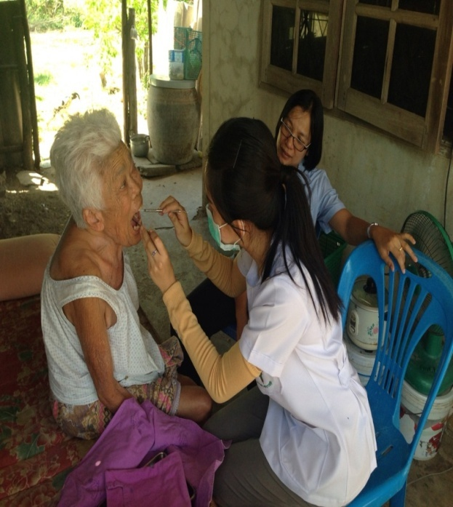
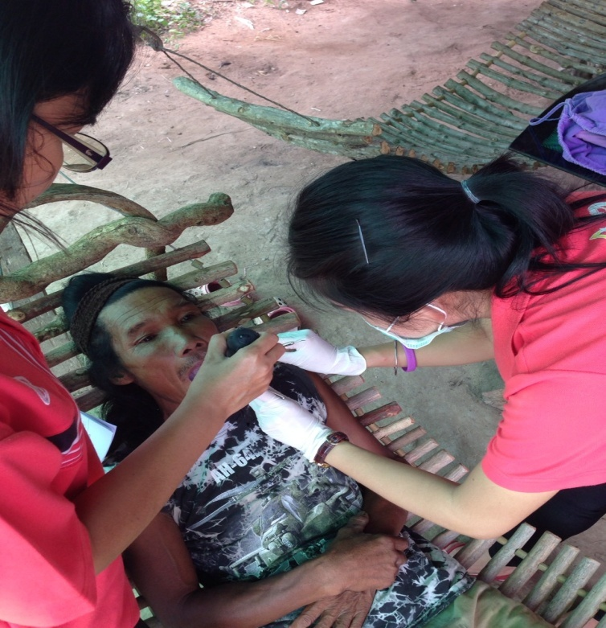
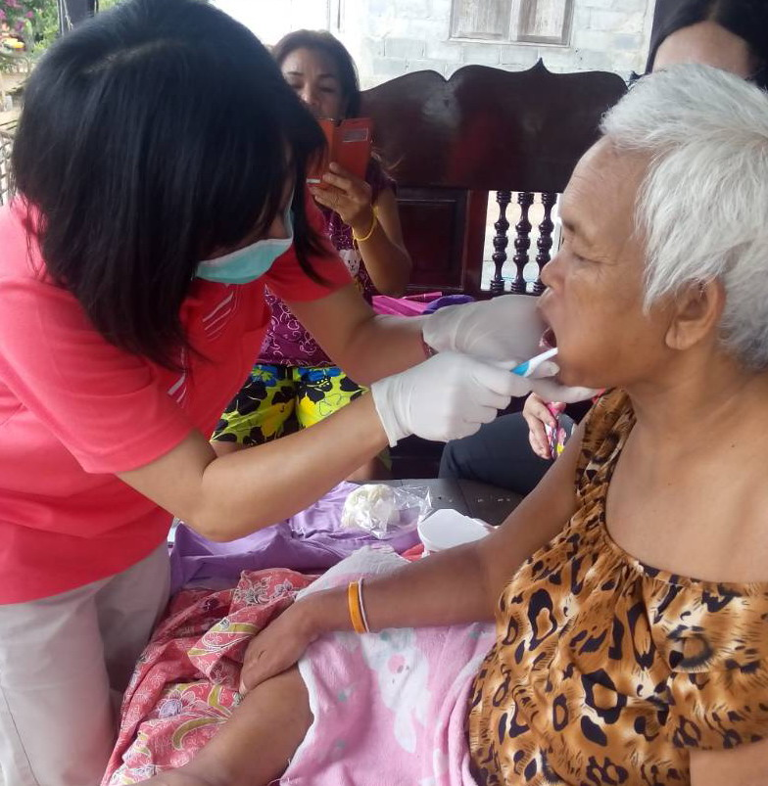
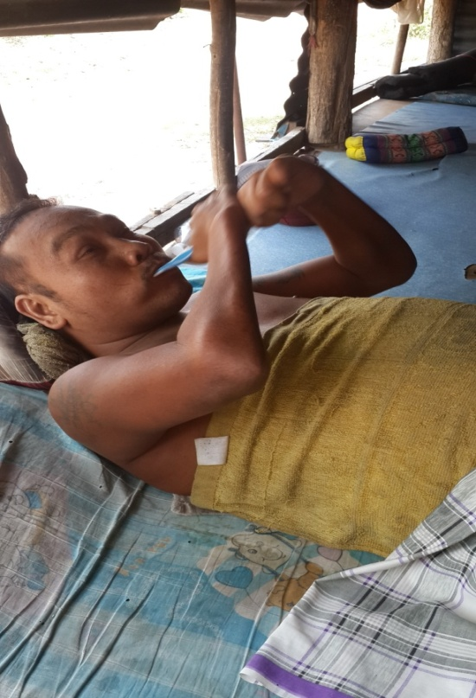
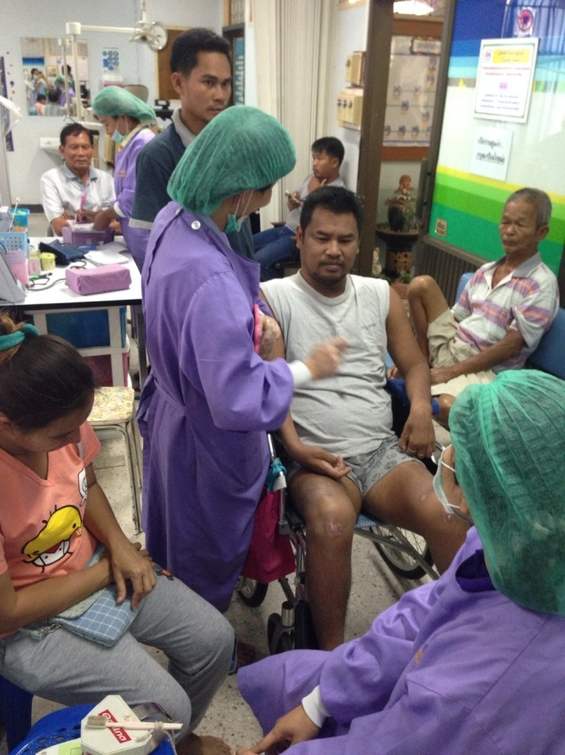

Slide 7
สาเหตุ และลักษณะความพิการ

Slide 8
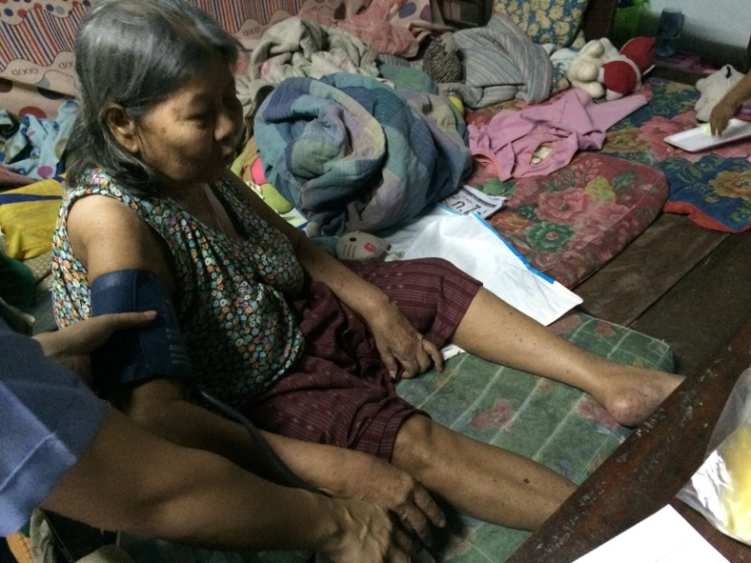
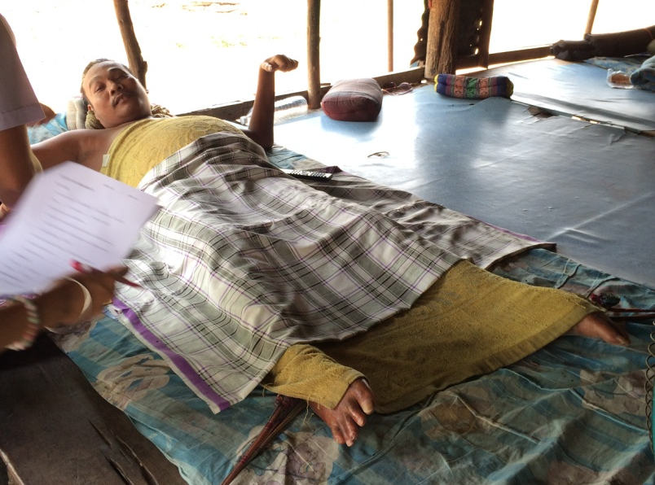
การดูแลช่วยเหลือตนเอง

Slide 9
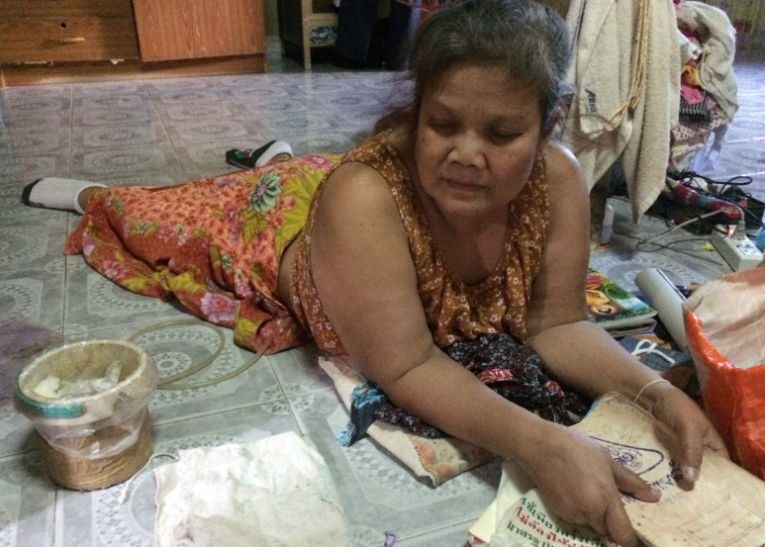
การเคลื่อนที่ในบ้าน/นอกบ้าน

Slide 10
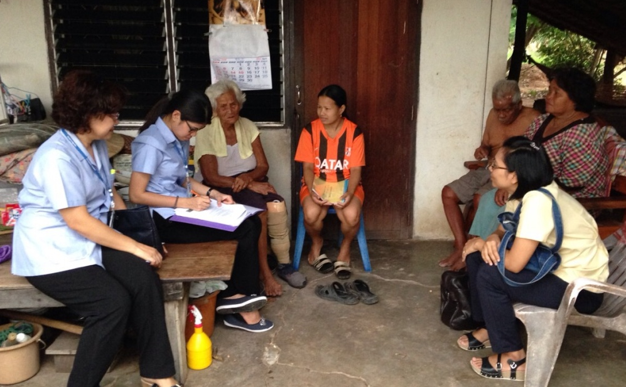
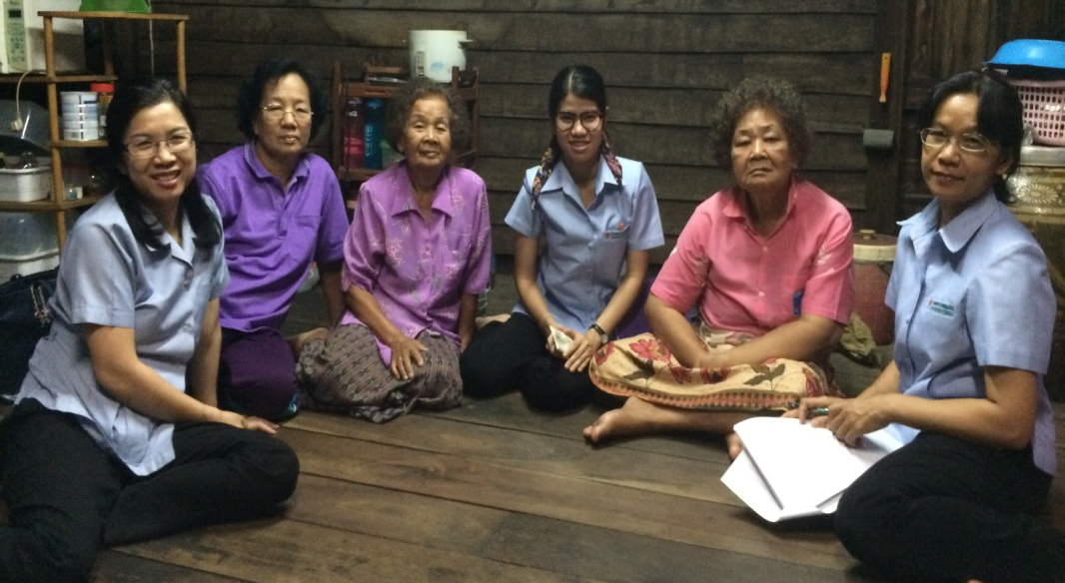
ผู้ดูแลหลัก ของคนพิการ

Slide 11
สภาพแวดล้อม
คนพิการที่ต้องการปรับสภาพบ้าน มีทั้งหมด 23 ราย

Slide 12
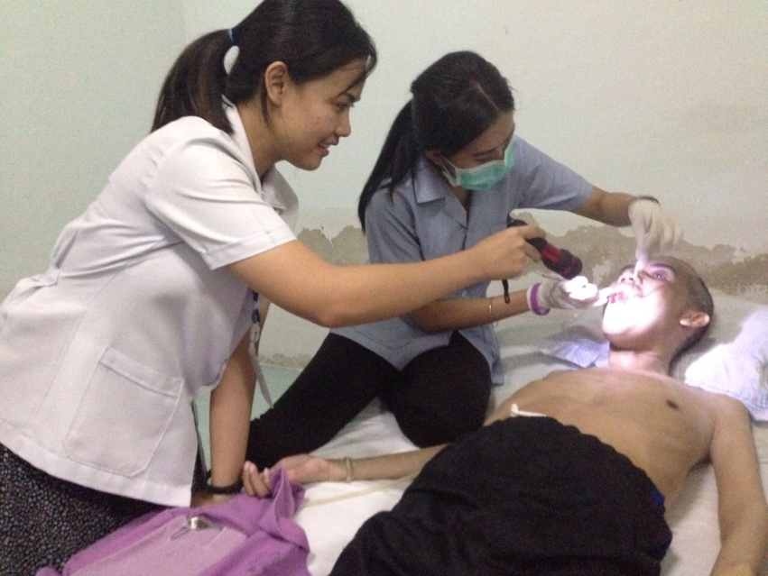
ปัญหาสุขภาพช่องปาก

Slide 13
ความต้องการรักษาทางทันตกรรม

Slide 14
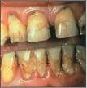
ความสะอาดฟันหน้า

Slide 15
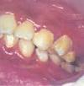
ความสะอาดฟันหลัง

Slide 16
ขนมระหว่างมื้อ / เครื่องดื่มรสหวาน

Slide 17
การทำความสะอาดช่องปาก

Slide 18
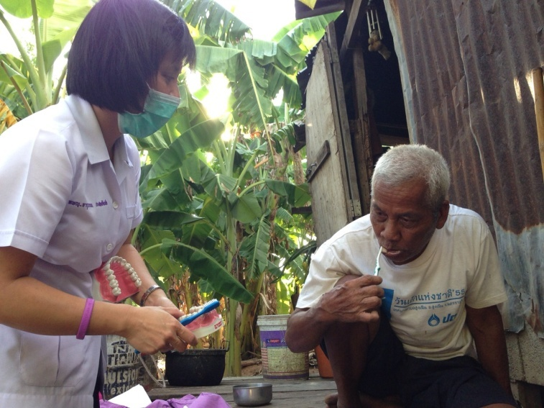
ใครสอนแปรงฟัน

Slide 19
การมารับการรักษาทันตกรรมใน 5 ปี

Slide 20
สถานที่รักษาทันตกรรม

Slide 21
ปัญหาในการไปรับบริการ

Slide 22
การเดินทางมารับบริการ

Slide 23
ผู้พาไป

Slide 24
ข้อเสนอการจัดระบบบริการ

Slide 25
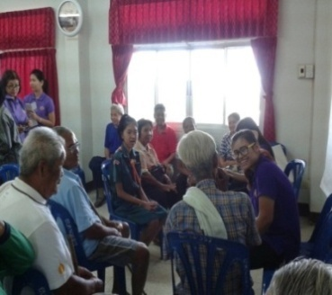
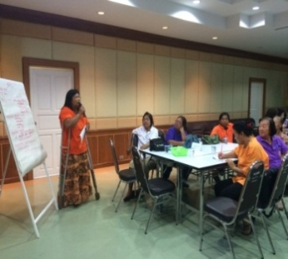
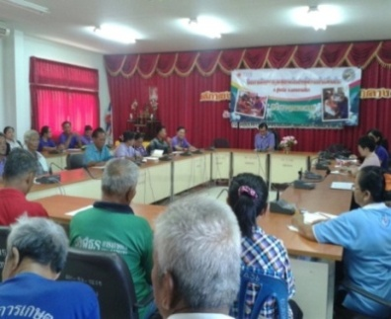
เวทีแลกเปลี่ยนเรียนรู้ เครือข่ายการดูแลคนพิการในชุมชน
ประกอบด้วย คนพิการ อาสาสมัครดูแลคนพิการ ทีมสหสาขาวิชาชีพ อบต./เทศบาล ผู้นำชุมชน
ข้อสรุปการดำเนินงาน รพ.สูงเนิน ห้องฟันจัดระบบคิวพิเศษ ลดเวลารอคอย ร่วมจัดทำแผนขอรถจากอบต , รพ.สต.นาใหญ่ ให้บริการในรายที่ไม่รุนแรงไม่ซับซ้อน ,อปท. (อบต.นากลาง) สนับสนุนรถบริการรับส่งผู้ป่วยได้ อสม.ร่วมดูแลสุขภาพช่องปากประสานรถรับ-ส่ง

Slide 26
พื้นที่ | ตรวจฟัน+ทันตสุขศึกษา | จำนวนฟัน(ซี่/คน) | จำนวนฟันผุ(ซี่/คน) | ความจำเป็นรักษา |  |  |  | รับบริการทันตกรรม
 |  |  |  | ถอนฟัน | อุดฟัน | ขูดหินปูน | ฟันปลอม
ต.สูงเนิน | 102 ราย | 19.84 | 4.13 | 59.1% | 58.1% | 67.8% | 41.3% | 16 ราย
ต.นากลาง | 49 ราย | 22.22 | 2.36 | 70.7% | 30.3% | 91.9% | 14.6% | 7 ราย

Slide 27
ปีงบประมาณ | จำนวนผู้รับบริการ ทันตกรรม(ราย) | บริการทันตกรรม(งาน)
ปี 2557 | 109 | 400
ปี 2558 | 149 | 550

Slide 28
การดำเนินงานต่อเนื่อง
การส่งเสริมทันตสุขภาพเชิงรุกในชุมชน โดยการเยี่ยมบ้าน
คนพิการที่ช่วยเหลือตัวเองได้ ประสานพยาบาล/เจ้าหน้าที่สาธารณสุข มีแบบสอบถามการดูแลสุขภาพช่องปาก แนะนำการดูแลสุขภาพช่องปาก กรณีที่ผู้พิการต้องการรับการรักษาจะนัดหมายมารับบริการ
คนพิการติดเตียง หรือพิการทางสมอง เจ้าหน้าที่ฝ่ายทันตสาธาณสุขเยี่ยมบ้านร่วมด้วย เพื่อตรวจฟัน ฝึกทักษะการแปรงฟัน
การจัดระบบบริการทันตกรรมเพื่อรองรับคนพิการ
รพ.สต.จัดระบบบริการทันตกรรมรองรับ กรณีที่การรักษายุ่งยาก จะส่งต่อมารับบริการที่โรงพยาบาลสูงเนิน โดยนัดรวมกลุ่มเพื่อส่งต่อและประสานขอรับ อบต.เพื่อนำส่ง
โรงพยาบาลสูงเนิน จัดช่องทางพิเศษโดยจัดระบบนัดมารับบริการวันพฤหัสบ่าย และนัดมารับการรักษาต่อเนื่องจนเสร็จสิ้นการรักษา
การจัดกิจกรรมส่งเสริมทันตสุขภาพในกลุ่มเด็กที่มีพัฒนาการล่าช้า ทุกวันพุธบ่าย โดยการตรวจสุขภาพช่องปาก ฝึกทักษะการแปรงฟัน ให้บริการทันตกรรม

Slide 29
THANK YOU
ฝ่ายทันตสาธารณสุข โรงพยาบาลสูงเนิน รพ.สต.นาใหญ่

